Slide 1
Загальна характеристика політичних прав громадян
Тема 18

Slide 2
Нормативні джерела
Конституція України
Міжнародний пакт про громадянські і політичні права
Європейська конвенція про захист прав людини і основоположних свобод
ЗУ “Про політичні партії в Україні” / ред. від 13.02.2020 р.
ЗУ “Про громадські об'єднання” / ред. від 13.02.2020 р.
ЗУ “Про молодіжні та дитячі громадські організації” / ред. від 01.01.2016 р.
ЗУ “Про державну службу” / ред. від 20.03.2020 р.
ЗУ “Про звернення громадян” / ред. від 01.01.2020 р.
Рішення Конституційного Суду України (справа про молодіжні організації) від 13.12.2001 р.
Рішення Конституційного Суду України (справа про утворення політичних партій в Україні) від 12.06.2007 р.
Рішення Конституційного Суду України (справа про сумісництво посад народного депутата України і міського голови) від 06.07.1999 р.
Рішення Конституційного Суду України (справа щодо завчасного сповіщення
про мирні зібрання) від 19.04.2001 р.

Slide 3
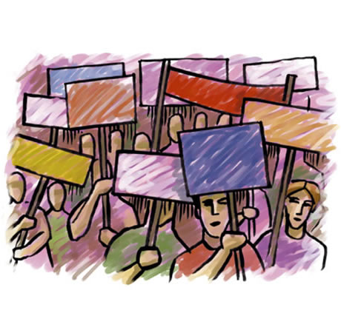
Політичні права та свободи
Політичні права та свободи – це правові можливості участі в суспільно-політичному житті держави та здійсненні публічної влади(статті 36–40 Конституції України).

Slide 4

Політичні права належать до першого покоління прав людини, проте суттєво відрізняються від особистих (громадянських прав). Вони є правами громадянина.
Іноземці й особи без громадянства політичних прав не мають (винятки: право на об’єднання в громадські організації; право на звернення).

Slide 5
Особливості
Є формою реалізації народного суверенітету
Вимагають настання певного віку – як правило18 років+
Належать виключно громадянам держави
Можуть реалізовуватся як індивідуально, так і колективно
Вони гарантуються численними міжнародними документами в галузі прав людини

Slide 6

ВИДИ
Право брати участь в управлінні державними справами (ст. 38) – це право основоположним принципом взаємовідносин громадянина з державою, свідченням демократичності політичного режиму. Вона об'єднує усі політичні права

Slide 7

Право на свободу об'єднання у політичні партії (ст. 36) – це гарантована громадянам України можливість вільно об'єднати у політичні партії для спільної участі у здобуті й реалізації політичної влади, інших політичних заходах

Slide 8

Право на свободу об'єднання у громадянські організації (ст. 36) – це гарантована кожній людині можливості вільно об'єднатися у громадянські організації для спільного здійснення ї захисту своїх прав і свободи, задоволення законних інтересів

Slide 9
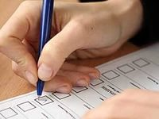
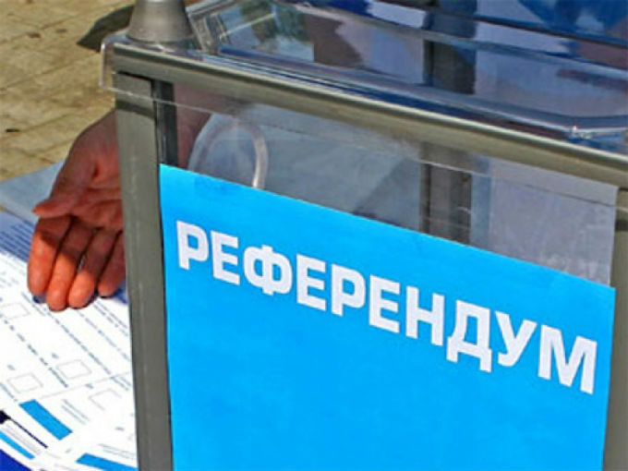
Право брати участь у всеукраїнському та місцевих референдумах (ст. 38) – це одна з головних форм прямої демократії, засіб вирішення безпосередньо народом найважливіших питань державного і місцевого значення

Slide 10


Право вільно обирати і бути обраним до органів державної влади та органів місцевого самоврядування (ст. 38) – це гарантована громадянам України можливість брати участь формуванні органів публічної влади

Slide 11

Право рівного доступу до публічної служби в органах місцевого самоврядування (ст. 38) – це гарантована громадянам України можливості зайняти посад в органах публічної влади відповідно до Закону

Slide 12
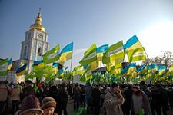
Право громадян збиратися мирно, без зброї і проводити збори, мітинги, походи і демонстрації (ст. 39) – це форма спільного вираження громадянами України свого ставлення до важливих питань суспільного державного життя

Slide 13


Право на індивідуальні й колективні, письмові чи особисті звернення до органів публічної влади, їх посадових і службових осіб (ст. 40) – гарантована кожній людині можливості вільно звертатися до органів публічної влади

Slide 14


Свобода слова, друку та інформації (ст. 34) – це право традиційно відносять одночасно і до особистих, і до політичних прав і свобод, оскільки воно гарантує кожної людині можливості вільно, усно чи письмове виражати свої погляди і переконання, у тому числі й політичні, а також є передумовою свободи діяльності засобів масової інформації, які виступають інститутом громадського контролю за публічно-владною сферою

